Slide 1
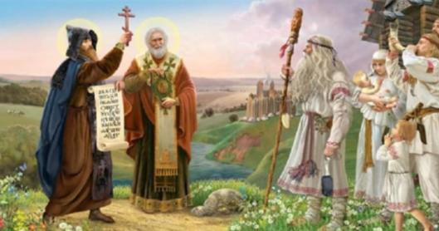
Познавательная интерактивная игра «Кладовая грамотности» (в рамках празднования Дня славянской письменности)
24 июня * МАДОУ «Детский сад №11» * корпус №1

Slide 2
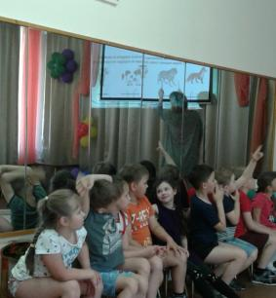
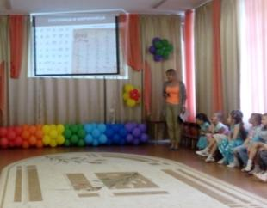
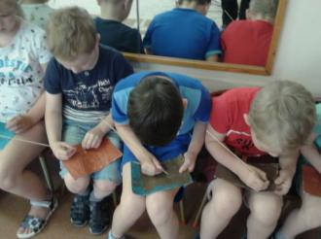
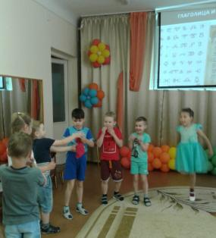
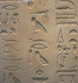
Дети познакомились с буквами Кириллицы, старатьельно их выводили на специальных дощечках, которые изготовили сами, а также играли в русские народные игры «Платочек», «Плетень».
В конце встречи дети показали знания в области современного русского языка.

